Slide 1
状压DP&树形DP
清华大学 张华清

Slide 2
状压DP

Slide 3
状压DP
状态是一个集合，使用二进制数把集合压缩为整数。
位运算：
提取第i位： (S>>i)&1
把第i位从0变成1：S|(1<<i) 若为long long，则需要写成1ll<<I
转移：通常有两种：
枚举特殊元素（如集合中最靠后的元素等
枚举子集
困难之处往往在设计状态，即把什么压起来。

Slide 4
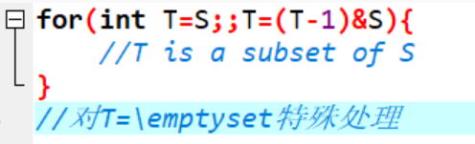
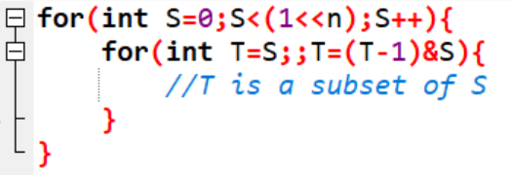
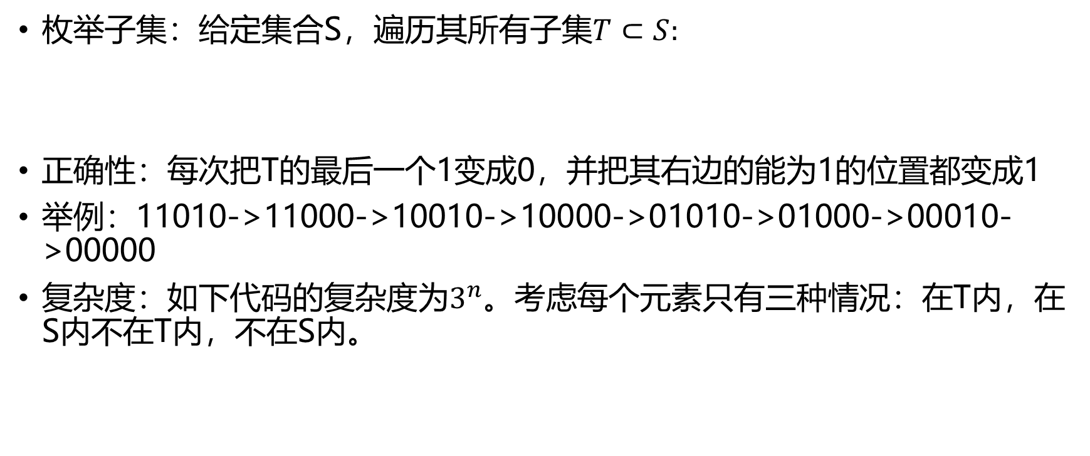
状压DP
枚举子集：给定集合S，遍历其所有子集$T⊂S:$
正确性：每次把T的最后一个1变成0，并把其右边的能为1的位置都变成1
举例：11010->11000->10010->10000->01010->01000->00010->00000
复杂度：如下代码的复杂度为$3^{n}$。考虑每个元素只有三种情况：在T内，在S内不在T内，不在S内。

Slide 5
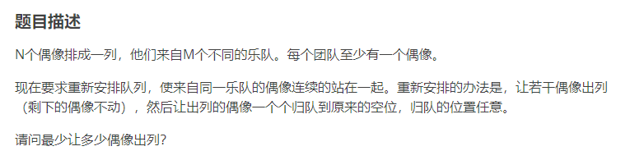
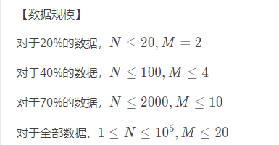
Luogu 3694 邦邦的大合唱站队

Slide 6
Luogu 3694 邦邦的大合唱站队
m<=10：m!枚举所有排列方式即可。

Slide 7
Luogu 3694 邦邦的大合唱站队
m<=20：状压DP。用f[S]表示S集合内的组合是前|S|个被选中的。
转移考虑S中的哪个组合是第|S|个被选中的。
用前缀和计算代价。

Slide 8
Luogu 3694 邦邦的大合唱站队
若一个问题可以用枚举全排列的方法暴搜，而“内部顺序”无后效性，则可以使用状压DP优化。
本题中，我们只关心前|S|个组合是谁，不关心它们内部是怎么排的。
类似地，在TSP问题中，我们只关心走过了哪些点，不关心它们内部走的顺序。需要额外记录最后一步在哪个点。

Slide 9
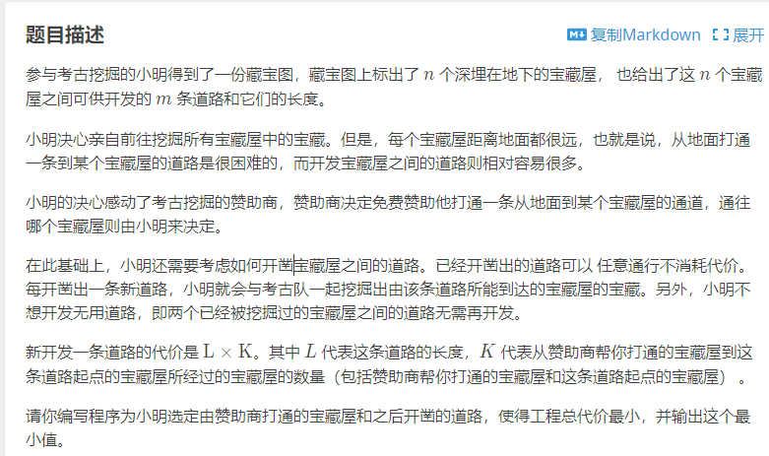
NOIP2017 宝藏

Slide 10
NOIP2017 宝藏
题意：求一棵生成树，最小化代价和。其中每条边的代价是长度*深度。

Slide 11
NOIP2017 宝藏
看到数据范围显然想状压。
我们需要记录什么东西？
哪些点已被加入树中。
深度
分别记录每个点的深度，一个一个点地加入？
记录最深深度，一层一层地加入！

Slide 12
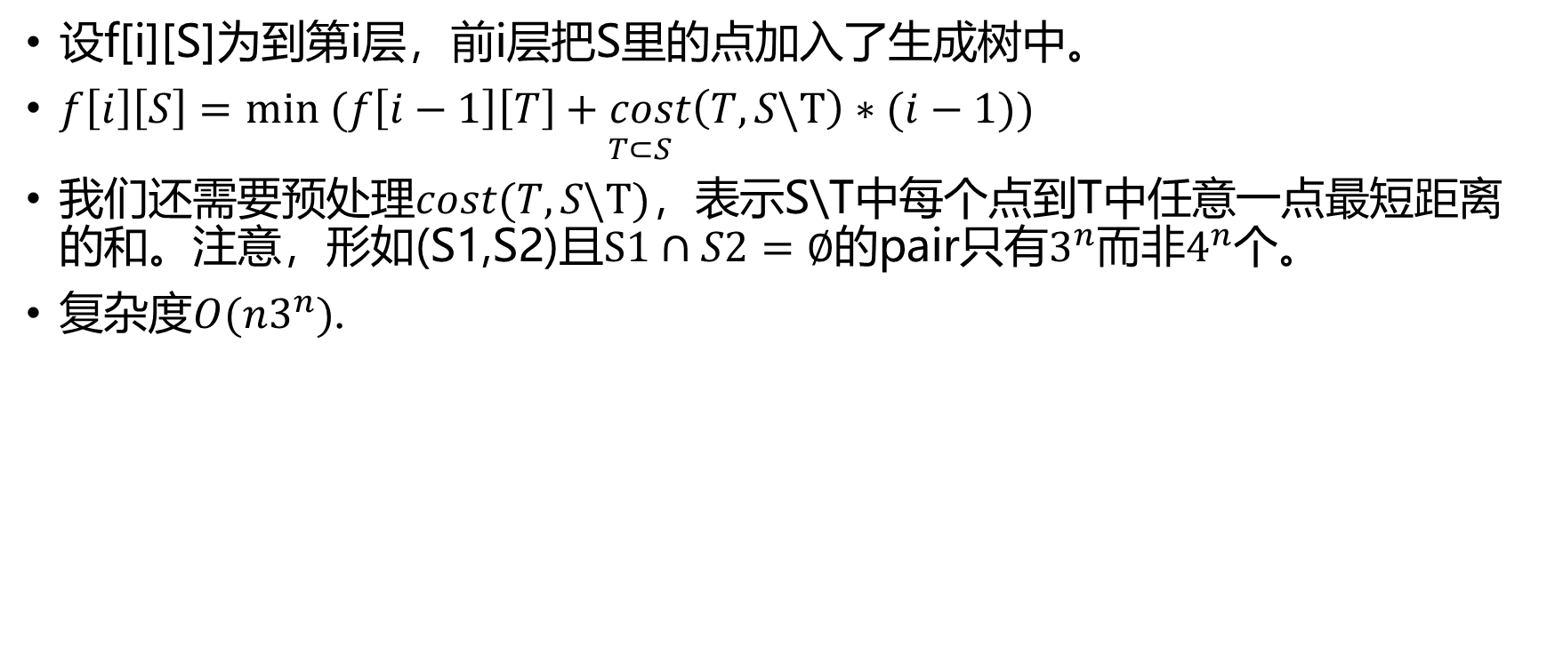
NOIP2017 宝藏
设f[i][S]为到第i层，前i层把S里的点加入了生成树中。
$f\left[i\right]\left[S\right]=\underset{T⊂S}{min (f\left[i−1\right]\left[T\right]+cost\left(T,S\backslash T\right)∗(i−1))}$
我们还需要预处理$cost(T,S\backslash T)，$表示S\T中每个点到T中任意一点最短距离的和。注意，形如(S1,S2)且$S1∩S2=∅$的pair只有$3^{n}$而非$4^{n}$个。
复杂度$O({n3}^{n})$.

Slide 13
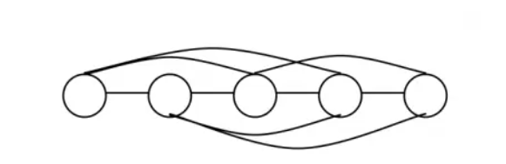
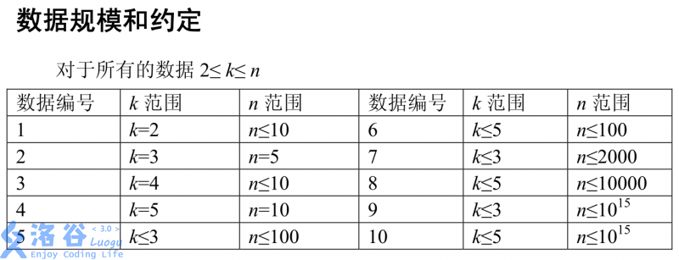
Luogu 2109 [NOI2007] 生成树计数
题意：所有点依次排成一条链，任意编号差的绝对值<=k的点连一条边。求生成树个数。

Slide 14
Luogu 2109 [NOI2007] 生成树计数
与之前的题不同，这个题我们DP状态不是集合，而是记录连通性。
更具体地，我们令f[i][S]为考虑前1…i个点内部的边，最后五个点的连通性状态为S。
相同的数字表示在一个连通块中。如11111，12123，12213
使用最小表示法不重复地记录状态。
暴搜搜出所有状态。k=5时，总共有52个状态（即贝尔数）
依次搜每一位。第i位不能超过当前最大值+1，并更新最大值

Slide 15
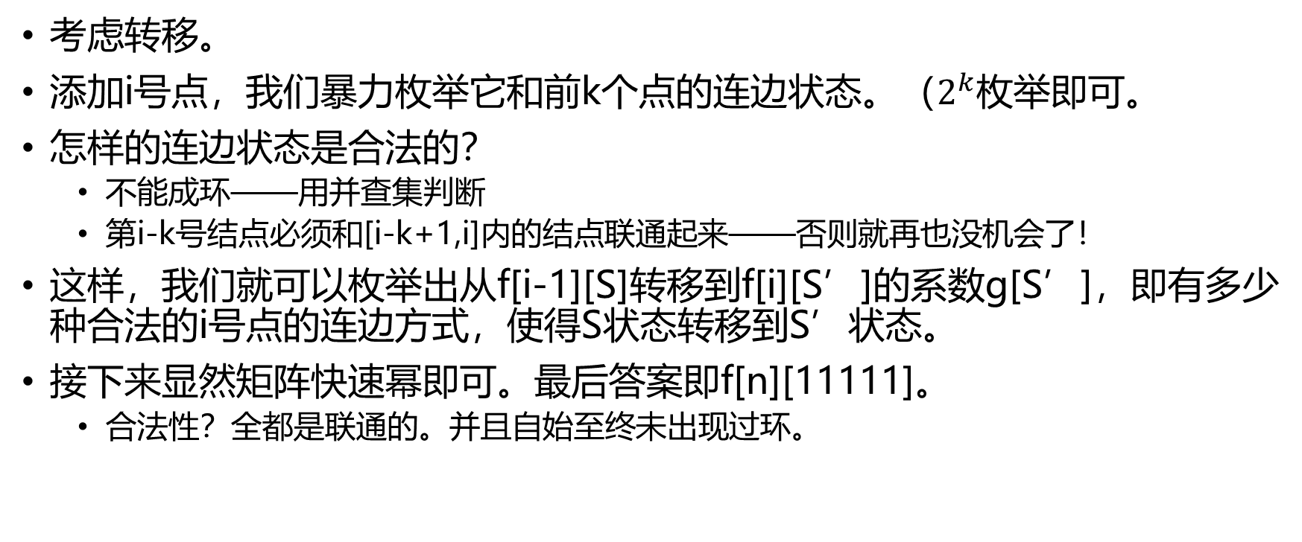
Luogu 2109 [NOI2007] 生成树计数
考虑转移。
添加i号点，我们暴力枚举它和前k个点的连边状态。（$2^{k}$枚举即可。
怎样的连边状态是合法的？
不能成环——用并查集判断
第i-k号结点必须和[i-k+1,i]内的结点联通起来——否则就再也没机会了！
这样，我们就可以枚举出从f[i-1][S]转移到f[i][S’]的系数g[S’]，即有多少种合法的i号点的连边方式，使得S状态转移到S’状态。
接下来显然矩阵快速幂即可。最后答案即f[n][11111]。
合法性？全都是联通的。并且自始至终未出现过环。

Slide 16
一个题
给定n个好串，m个坏串，求最短的字符串，使其包括所有好串，且不含任意坏串。
n<=20,m<=1e6,|Ω|=4,串长均为k<=6。

Slide 17
一个题
把所有长为k的点拿出来建图。建出转移边。如1234连向2341,2342,2343,2344。
删去所有坏点。问题转化成求经过所有好点的最短路径。

Slide 18

一个题
设f[S][x]为当前走过了S中的好点，现在在x的最短路径？$2^{20}∗{10}^{6}$！
——预处理好点之间两两最短路。求哈密顿路径即可。
启发：DP状态较多，考虑只记录关键状态，压缩非关键状态间的转移。

Slide 19
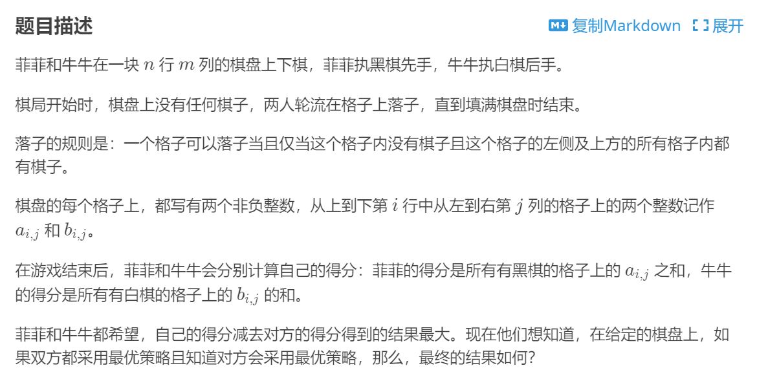
九省联考2018 一双木棋

Slide 20
九省联考2018 一双木棋
状压的依据：每个人在下棋时，只关心哪些位置被下过了，不关心之前这些棋具体是怎么下的。
可以发现被下过棋的位置是一个阶梯型。我们记录轮廓线：从右上角到左下角。0表示向左，1表示向下。

Slide 21
九省联考2018 一双木棋
接下来就是经典操作：
记录f[S]为当前轮廓线为S时，从此刻到游戏结束，菲菲得分-牛牛得分会是多少。（注意不是DP从开始到此刻得分是多少。因为每个人做决策时，都是向后看，而不管之前发生了什么）
当菲菲做操作时，是对所有转移取max。而牛牛则是取min。
转移顺序并不明确，可以用记忆化搜索实现。

Slide 22
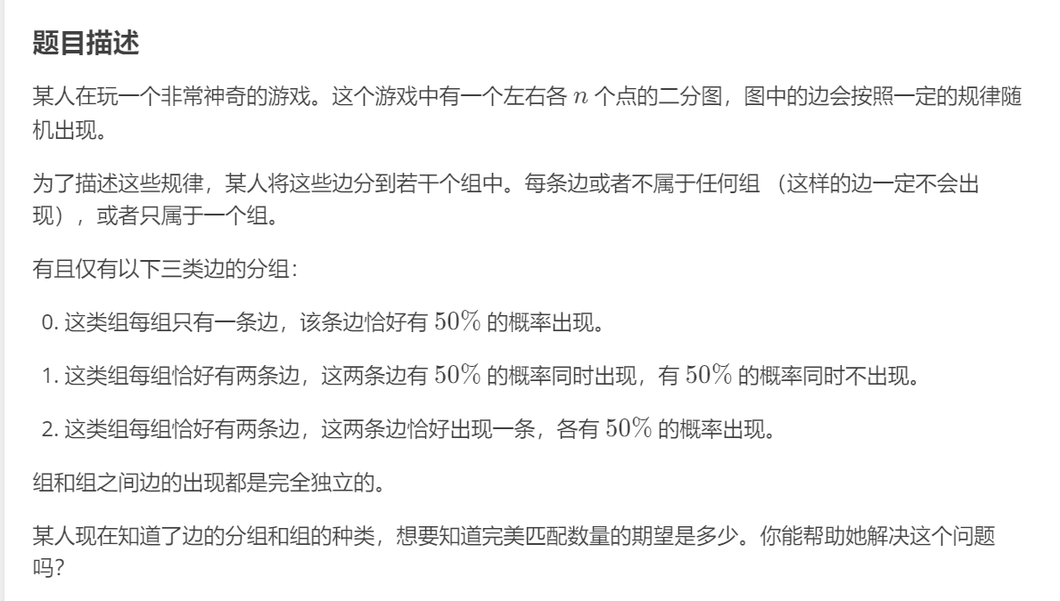
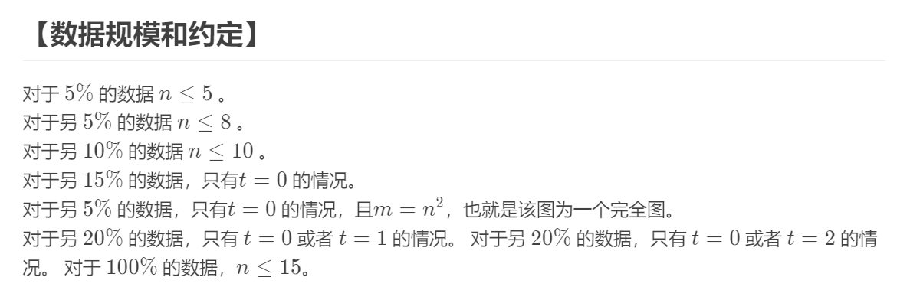
Luogu 4547 [THUWC2017] 随机二分图

Slide 23

Luogu 4547 [THUWC2017] 随机二分图
暴力1：别枚举每种连边状态，然后算最大匹配数。这样复杂度$O\left(2^{m}2^{n}\right)。或许$能拿5pts？
暴力2：枚举所有可能的最大匹配（也即枚举全排列），算贡献。即多少种情况中，该最大匹配中所有的边都存在。复杂度$O(n!⋅n)$，期望得分$10pts$。

Slide 24

Luogu 4547 [THUWC2017] 随机二分图
正解沿用了暴力2算贡献的想法。
我们显然还是希望用状压的方法，把$n!$变为$2^{n}$。比如说，我们想记f[S]为左边前|S|个结点，匹配了右边S集合中的点，所得到的概率和。但困难之处在于，之前一条边的选择与否，会影响同组的边是否被选择。

Slide 25
Luogu 4547 [THUWC2017] 随机二分图
有了大致思路后，我们先从简单情况想起。
只有0类组？
我们设dp[S]为，左边前|S|个结点匹配右边的S集合中结点，能够发生的概率和。
更具体地，它表示：对于所有用前|S|个结点匹配S中结点的方案，考虑随机生成的图使得该方案合法（也即该方案中所有的匹配边都存在）的概率，的和。
转移是简单的：枚举左边第|S|号结点匹配谁，乘上1/2转移过去即可。
Q：我们为什么DP概率和而不DP方案数？
A：概率和只和方案内的边有关，好处理；而方案数和外界有关，不好处理。

Slide 26
Luogu 4547 [THUWC2017] 随机二分图
有了1类组和2类组会有什么问题？组内先被DP到的那条边的选择与否，会影响组内第二条边的选择与否——有后效性了。但我们又不能直接把每个组的第一条边是否选择记到DP状态里。
同时请注意“在图中”和“是匹配边”是两回事。如第2组边，只是说他们同时在图中，不是说他们同时要成为匹配边。

Slide 27
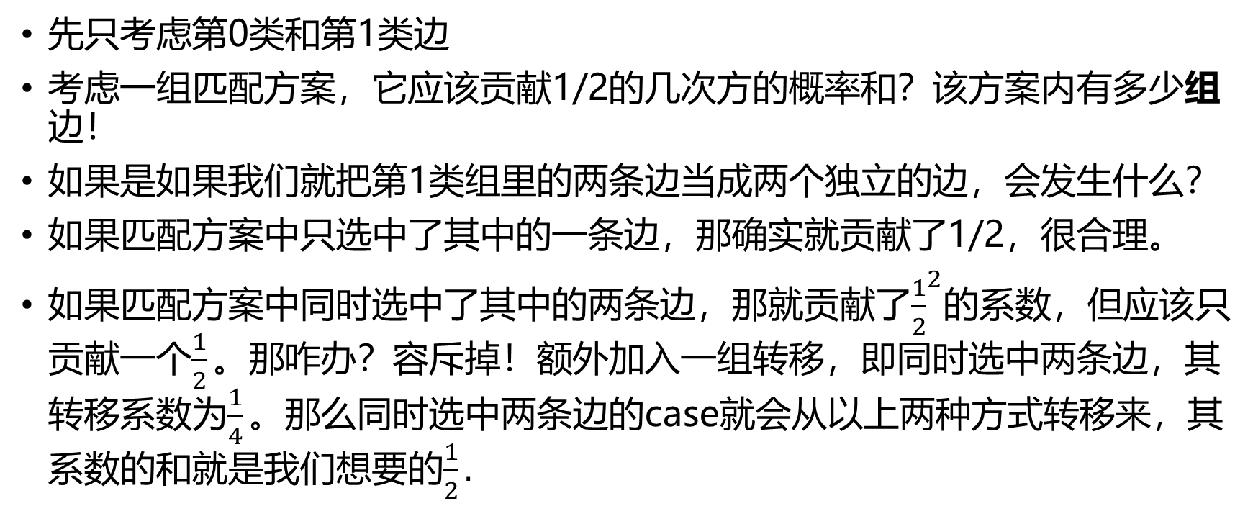
Luogu 4547 [THUWC2017] 随机二分图
先只考虑第0类和第1类边
考虑一组匹配方案，它应该贡献1/2的几次方的概率和？该方案内有多少组边！
如果是如果我们就把第1类组里的两条边当成两个独立的边，会发生什么？
如果匹配方案中只选中了其中的一条边，那确实就贡献了1/2，很合理。
如果匹配方案中同时选中了其中的两条边，那就贡献了${\frac{1}{2}}^{2}$的系数，但应该只贡献一个$\frac{1}{2}。$那咋办？容斥掉！额外加入一组转移，即同时选中两条边，其转移系数为$\frac{1}{4}。$那么同时选中两条边的case就会从以上两种方式转移来，其系数的和就是我们想要的$\frac{1}{2}.$

Slide 28

Luogu 4547 [THUWC2017] 随机二分图
同理，对于第2类边，如果一个匹配方案选中了两条边中的一条，那系数为1/2，没问题。但如果同时选中两个，贡献系数为$\frac{1}{2^{2}}$,但本应为0！
额外加入一组转移，即同时选中两条边，其转移系数为$−\frac{1}{4}。$那么同时选中两条边的case就会从以上两种方式转移来，其系数的和就是我们想要的$\frac{1}{2}.$

Slide 29

Luogu 4547 [THUWC2017] 随机二分图
实现细节：需要同时记录左边哪些点匹配了，右边哪些点匹配了。即f[S][T]。但总状态数不是${(2}^{n})^2$，而是$\sum_{i=0}^{n}{C{\left(n,i\right)}^{2}}=C(2n,n)$。1e8左右，用哈希表存状态。
转移时为了不因选边顺序不同重复统计，钦定每次从S集合中编号最小的点出发进行转移。

Slide 30
树形DP

Slide 31
树形DP
在树上做动态规划。
往往设f[x]为x子树内的答案。转移时需要合并子树信息。

Slide 32
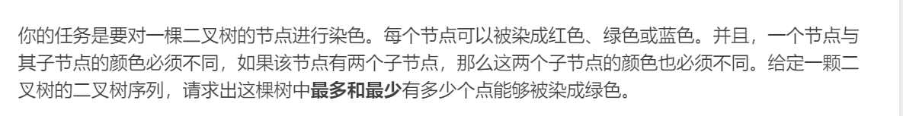
2585 [ZJOI2006] 三色二叉树
n<=5e5

Slide 33
2585 [ZJOI2006] 三色二叉树
注意到红色和蓝色地位相等。
设f[x][0/1]为x子树内，x的颜色为绿色/非绿色时，最多有几个绿色点。
若x没有儿子，f[x][0]=1,f[x][1]=0。
若x有一个儿子，f[x][0]=f[son][1]+1，f[x][1]=max(f[son][0],f[son][1])。
若x有两个儿子，f[x][0]=f[Lson][1]+f[Rson][1]+1，
f[x][1]=max(f[Lson][0]+f[Rson][1],f[Lson][1]+f[Rson][0])。

Slide 34
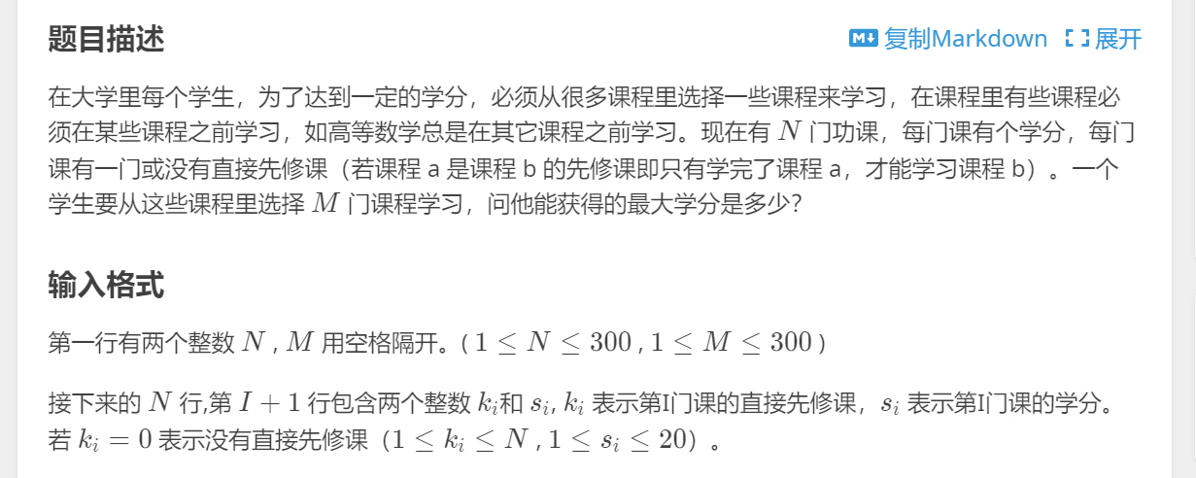
Luogu2014 [CTSC1997] 选课

Slide 35
Luogu2014 [CTSC1997] 选课
依赖关系显然成一棵有根树
（其实是有根树森林。不过可以建一个虚拟点当根。

Slide 36
Luogu2014 [CTSC1997] 选课
树形背包。
普通的背包问题，各个物品之间独立，可以以任意顺序DP。
本题中，物品间存在树形的依赖关系。我们不得不用从子树推父亲的特殊顺序进行DP。

Slide 37
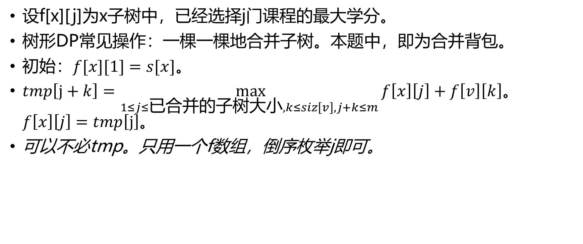
Luogu2014 [CTSC1997] 选课
设f[x][j]为x子树中，已经选择j门课程的最大学分。
树形DP常见操作：一棵一棵地合并子树。本题中，即为合并背包。
初始$：f[x][1]=s[x]$。
$tmp\left[j+k\right]=\max_{1≤j≤已合并的子树大小,k≤siz\left[v\right],j+k≤m }f\left[x\right]\left[j\right]+f\left[v\right]\left[k\right]$。$f\left[x\right]\left[j\right]=tmp\left[j\right]$。
可以不必tmp。只用一个f数组，倒序枚举j即可。

Slide 38
Luogu2014 [CTSC1997] 选课
复杂度？
朴素的分析：O(nm^2)。
较为细致的分析：O(n^2)！
考虑这样的枚举：for(int i=0;i<=已经合并的子树大小;i++)
for(int j=0;j<=siz[v];j++)
总复杂度是O(n^2)，因为树上每对点只会在LCA处合并一次。
更细致的分析：O(nm)！
其中m是枚举的上界，即i+j<=m。

Slide 39
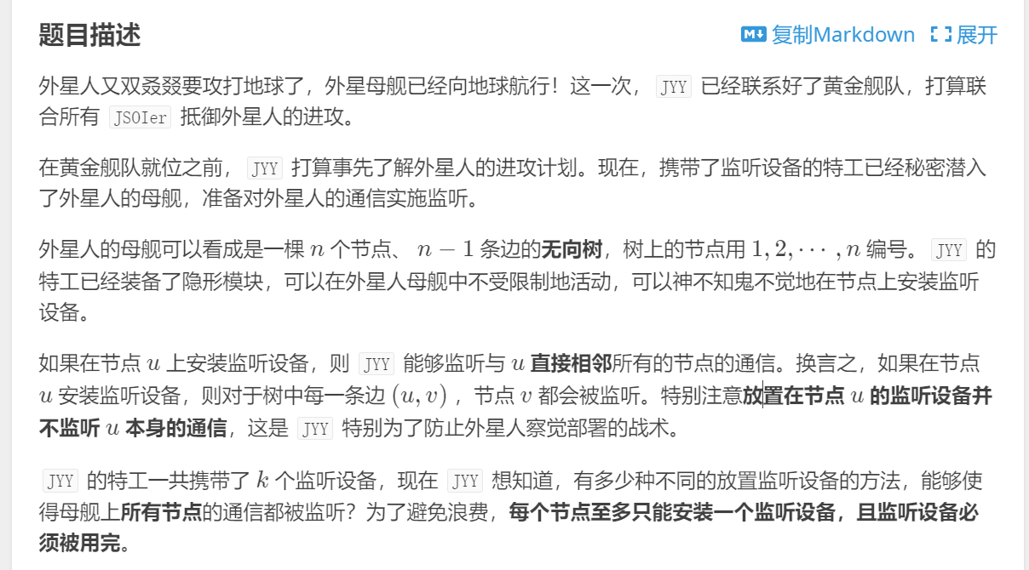
4516 [JSOI2018] 潜入行动
n<=1e5,m<=100

Slide 40
4516 [JSOI2018] 潜入行动
状态设计
f[x][i]：x子树内，放了i个监听设备的方案数
额外信息？
x点是否被监听了
x点是否有设备
子树内其他点的信息无需被记录。
f[x][i][0/1][0/1]：x子树内，放了i个监听设备，其中x是否有设备，x是否被监听的方案数

Slide 41

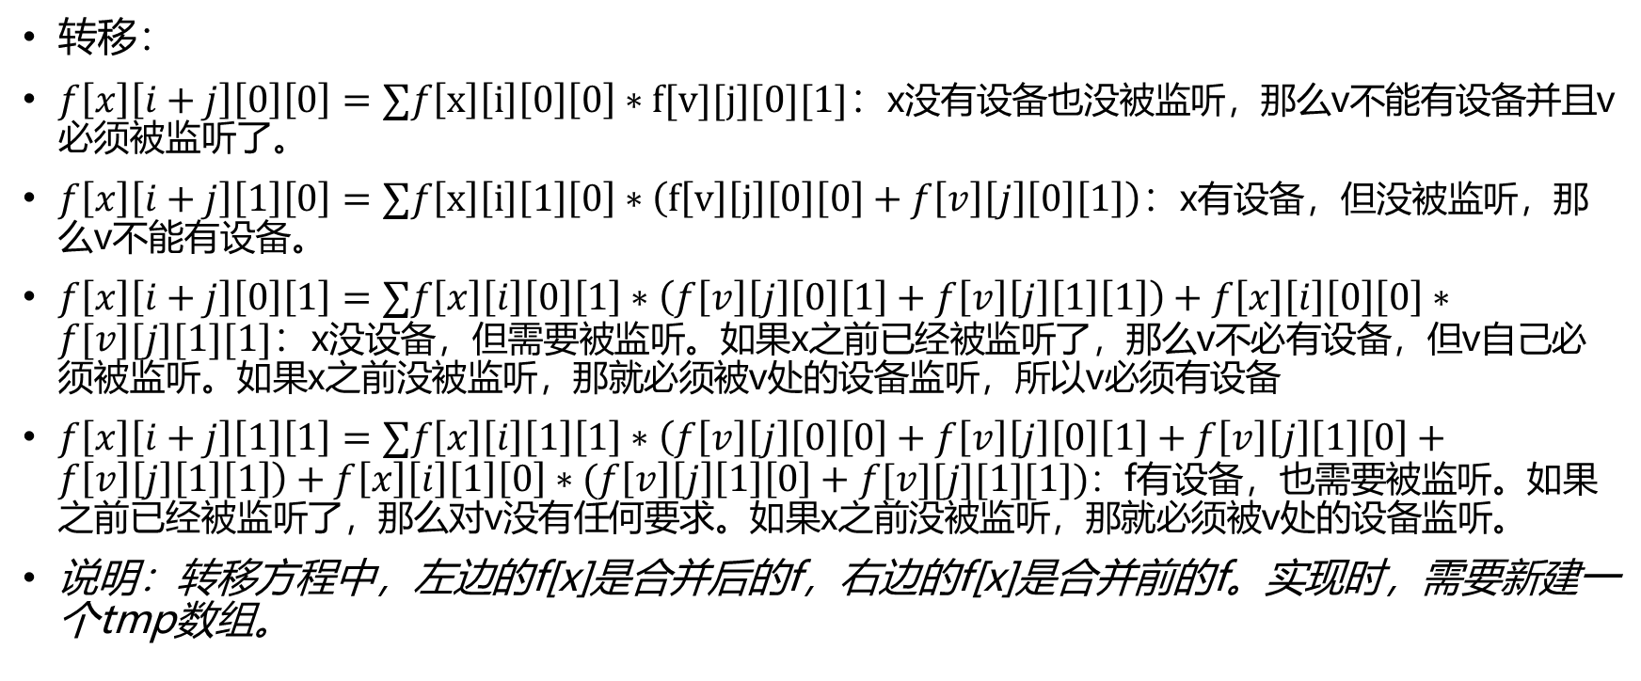
4516 [JSOI2018] 潜入行动
转移：
$f\left[x\right]\left[i+j\right]\left[0\right]\left[0\right]=∑f\left[x\right]\left[i\right]\left[0\right]\left[0\right]∗f[v][j][0][1]：$x没有设备也没被监听，那么v不能有设备并且v必须被监听了。
$f\left[x\right]\left[i+j\right]\left[1\right]\left[0\right]=∑f\left[x\right]\left[i\right]\left[1\right]\left[0\right]∗\left(f\left[v\right]\left[j\right]\left[0\right]\left[0\right]+f\left[v\right]\left[j\right]\left[0\right]\left[1\right]\right)：$x有设备，但没被监听，那么v不能有设备。
$f\left[x\right]\left[i+j\right]\left[0\right]\left[1\right]=∑f\left[x\right]\left[i\right]\left[0\right]\left[1\right]∗\left(f\left[v\right]\left[j\right]\left[0\right]\left[1\right]+f\left[v\right]\left[j\right]\left[1\right]\left[1\right]\right)+f\left[x\right]\left[i\right]\left[0\right]\left[0\right]∗f[v][j][1][1]：$x没设备，但需要被监听。如果x之前已经被监听了，那么v不必有设备，但v自己必须被监听。如果x之前没被监听，那就必须被v处的设备监听，所以v必须有设备
$f\left[x\right]\left[i+j\right]\left[1\right]\left[1\right]=∑f\left[x\right]\left[i\right]\left[1\right]\left[1\right]∗\left(f\left[v\right]\left[j\right]\left[0\right]\left[0\right]+f\left[v\right]\left[j\right]\left[0\right]\left[1\right]+f\left[v\right]\left[j\right]\left[1\right]\left[0\right]+f\left[v\right]\left[j\right]\left[1\right]\left[1\right]\right)+f\left[x\right]\left[i\right]\left[1\right]\left[0\right]∗(f\left[v\right]\left[j\right]\left[1\right]\left[0\right]+f[v][j][1][1])$：f有设备，也需要被监听。如果之前已经被监听了，那么对v没有任何要求。如果x之前没被监听，那就必须被v处的设备监听。
说明：转移方程中，左边的f[x]是合并后的f，右边的f[x]是合并前的f。实现时，需要新建一个tmp数组。

Slide 42
4516 [JSOI2018] 潜入行动
状态设计
f[x][i]：x子树内，放了i个监听设备的方案数
额外信息？
x点是否被监听了
x点是否有设备
子树内其他点的信息无需被记录。
f[x][i][0/1][0/1]：x子树内，放了i个监听设备，其中x是否有设备，x是否被监听的方案数

Slide 43
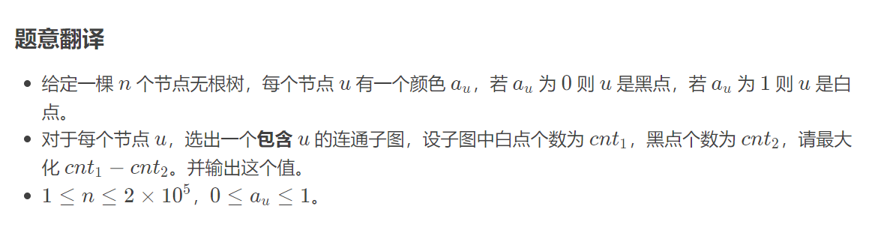
CF1324F

Slide 44
CF1324F
换根DP：需要求出以每个点分别作为根时的答案。
先随便选取一个点（比如1）为根，进行预处理DP，求出f[x]为x子树内的答案。此时f[1]即为根节点的答案。
接着从根节点出发进行第二次dfs。设f’[x]为以x作为根时的答案。
dfs到x时，x的父亲fa的f’值已经求出。我们想由f’[fa]和f[x]求出f’[x]。

Slide 45
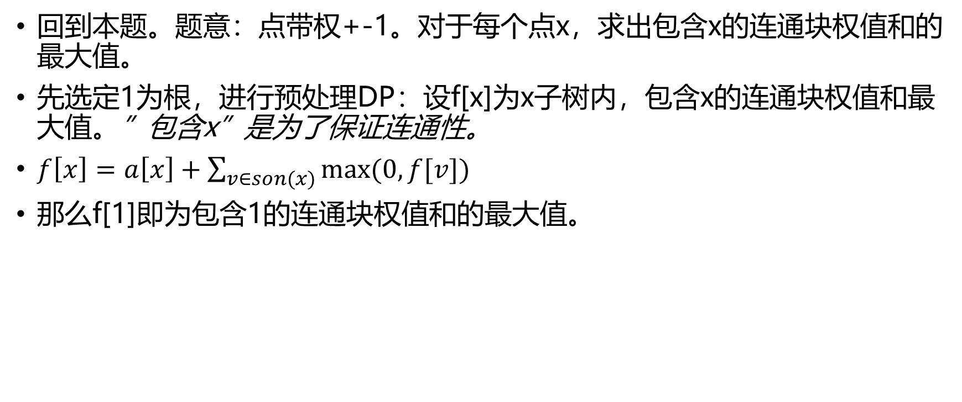
CF1324F
回到本题。题意：点带权+-1。对于每个点x，求出包含x的连通块权值和的最大值。
先选定1为根，进行预处理DP：设f[x]为x子树内，包含x的连通块权值和最大值。”包含x”是为了保证连通性。
$f\left[x\right]=a\left[x\right]+\sum_{v∈son(x)}{max(0,f[v])}$
那么f[1]即为包含1的连通块权值和的最大值。

Slide 46
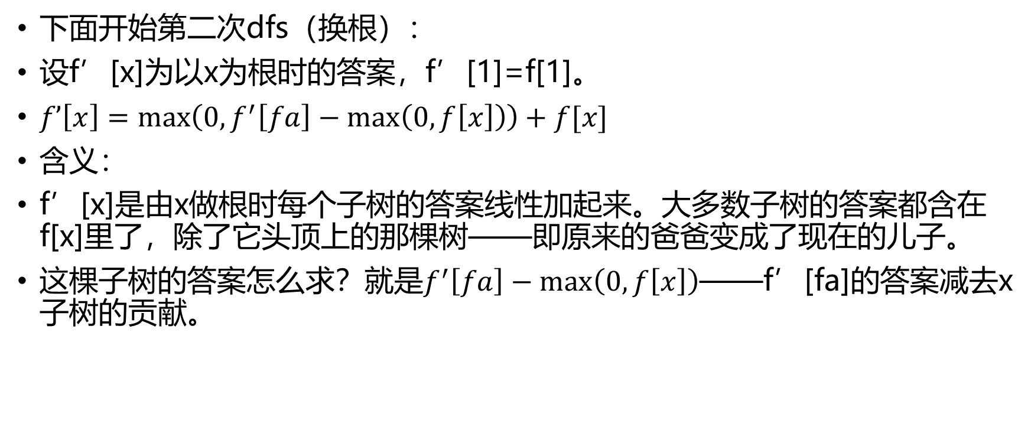
CF1324F
下面开始第二次dfs（换根）：
设f’[x]为以x为根时的答案，f’[1]=f[1]。
$f’\left[x\right]=\max\left(0,f^{′}\left[fa\right]−\max\left(0,f\left[x\right]\right)\right)+f[x]$
含义：
f’[x]是由x做根时每个子树的答案线性加起来。大多数子树的答案都含在f[x]里了，除了它头顶上的那棵树——即原来的爸爸变成了现在的儿子。
这棵子树的答案怎么求？就是$f^{′}\left[fa\right]−\max\left(0,f\left[x\right]\right)$——f’[fa]的答案减去x子树的贡献。

Slide 47
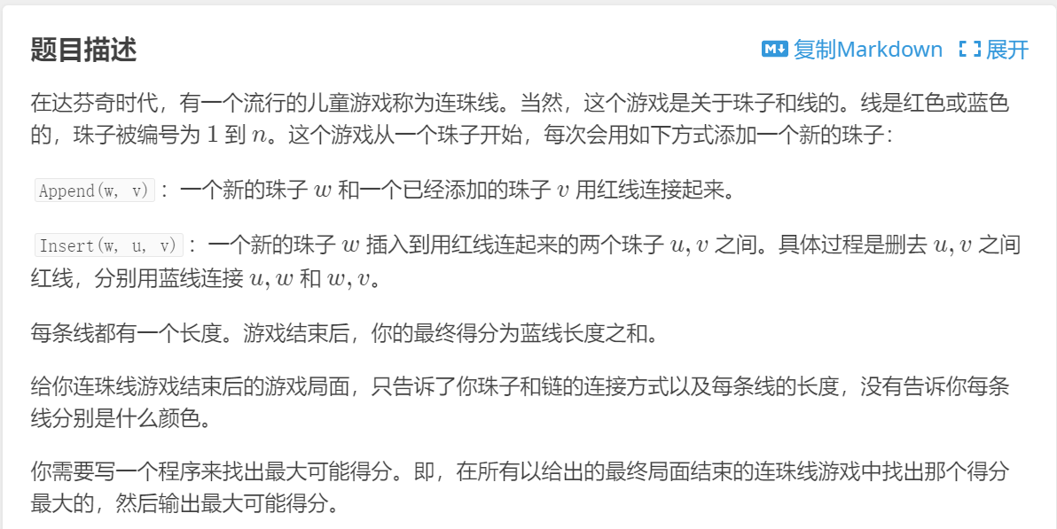
APIO2014 连珠线

Slide 48
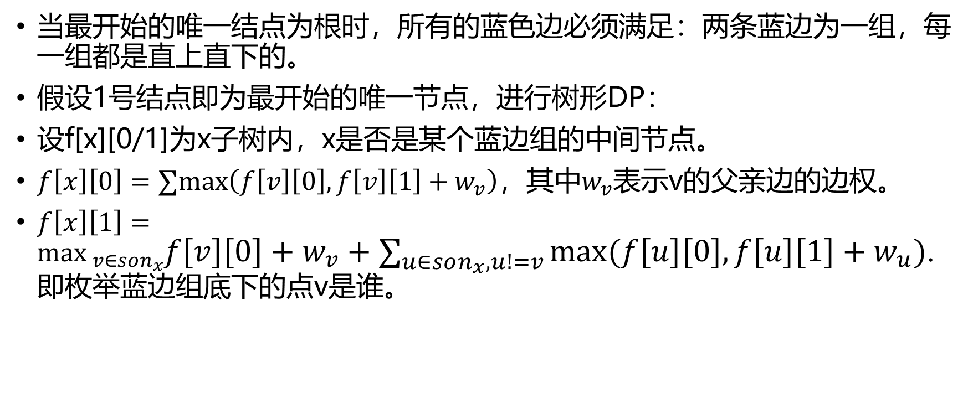
APIO2014 连珠线
当最开始的唯一结点为根时，所有的蓝色边必须满足：两条蓝边为一组，每一组都是直上直下的。
假设1号结点即为最开始的唯一节点，进行树形DP：
设f[x][0/1]为x子树内，x是否是某个蓝边组的中间节点。
$f\left[x\right]\left[0\right]=∑max\left(f\left[v\right]\left[0\right],f\left[v\right]\left[1\right]+w_{v}\right)$，其中$w_{v}$表示v的父亲边的边权。
$f\left[x\right]\left[1\right]=\max{{}_{v∈son_{x}}^{ }{f\left[v\right]\left[0\right]+w_{v}+\sum_{u∈son_{x},u!=v}{\max{(f\left[u\right]\left[0\right],f\left[u\right]\left[1\right]+w_{u})}}}}$.即枚举蓝边组底下的点v是谁。

Slide 49

APIO2014 连珠线
$f\left[1\right][0]$即为以1结点初始点时的答案。
于是我们有一个简单的$O(n^{2})$做法，即分别枚举每个点当初始点，进行如上的DP。
如何优化？当然还是换根DP。

Slide 50

APIO2014 连珠线
$我们$设g[x][0/1]为以x为根时，x原来的爸爸（现在成为了x的儿子）的子树内的最大值，当fa[x]不是/是某个蓝色组的中间点。
进行第二遍dfs。当dfs到x时，g[x][0/1]已经在fa[x]处求出。那么以x为根的答案即$f\left[x\right]\left[0\right]+\max\left(g\left[x\right]\left[0\right],g\left[x\right]\left[1\right]+w_{x}\right)。$
重要任务：求出x的各个儿子v的g[v][0/1]值。

Slide 51
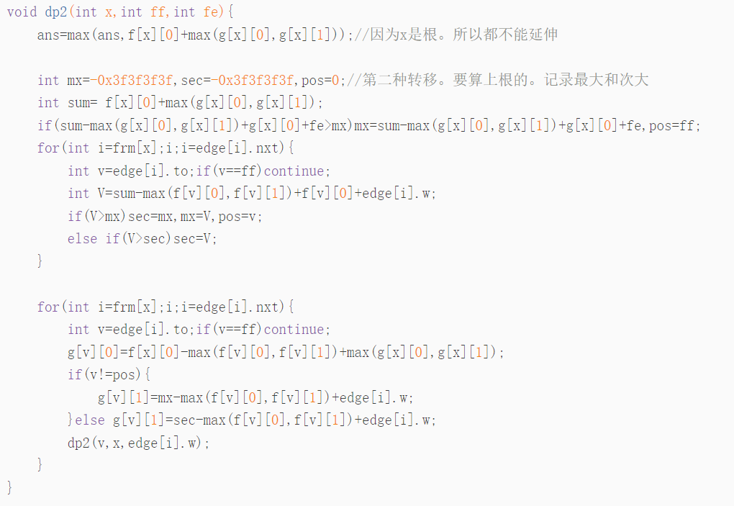

APIO2014 连珠线
g的求法和前面求f很像。只不过把x当成v的一个儿子。
$g\left[v\right]\left[0\right]=f\left[x\right]\left[0\right]−\max\left(f\left[v\right]\left[0\right],f\left[v\right]\left[1\right]+w_{v}\right)+\max{(g\left[x\right]\left[0\right],g\left[x\right]\left[1\right]+w_{x})}$
$g\left[v\right]\left[1\right]$同样需要枚举蓝色边组最“下”面的点是谁（该点为x的一个不是v的儿子，或x的父亲），取贡献最大的那个。（比较$f\left[v\right]\left[0\right]+w_{v} −max⁡(f\left[v\right]\left[0\right],f\left[v\right]\left[1\right]+w_{v})$，fa[x]需要特殊判断）。
预处理最大值和次大值。如果v不取到最大值，则用最大值求g[v]，否则用次大值。

Slide 52
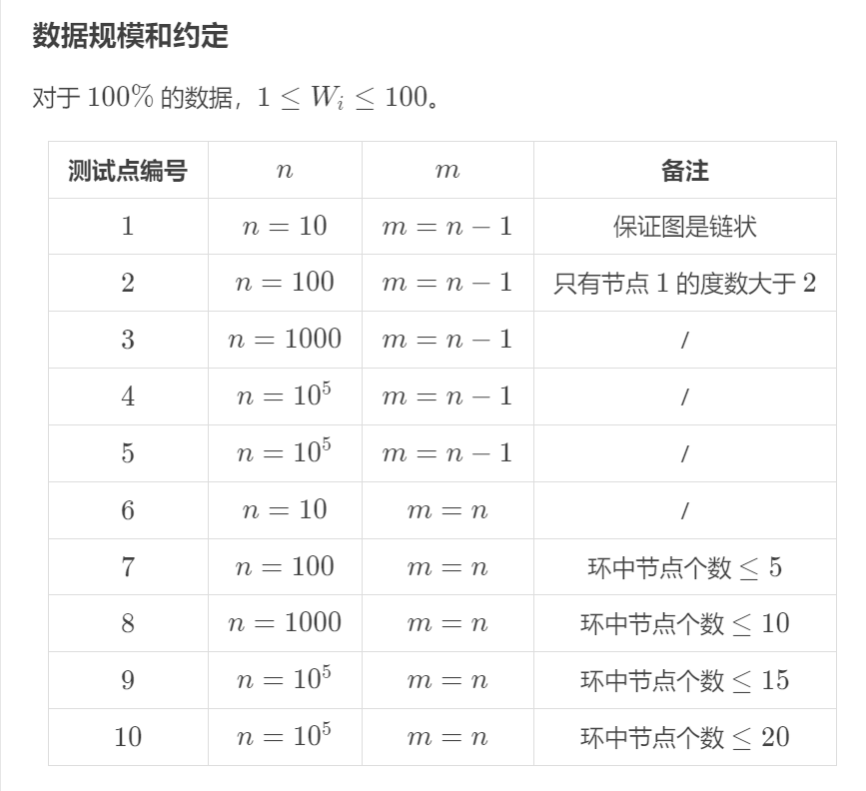
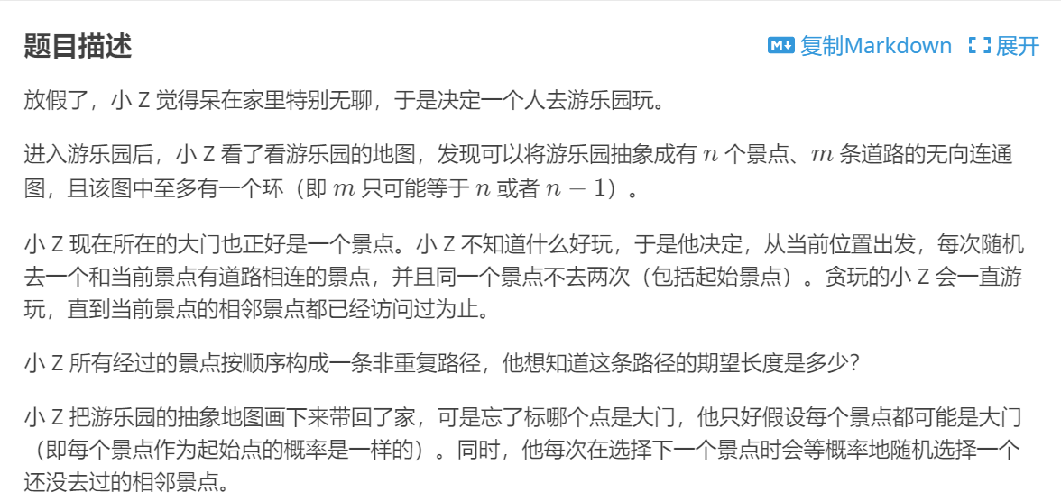
NOI2012 迷失游乐园

Slide 53

NOI2012 迷失游乐园
$树$的情形？
设f[x]为从x出发，一定走向x子树内的条件下的期望长度。
$f\left[x\right]=\frac{1}{d_{x}−[x!=1]}\sum_{v∈son_{x}}{f\left[v\right]+dis\left(v,x\right)}。$
此时f[1]即为从1出发的期望长度。换根即可求出从任一点出发的期望长度。

Slide 54

NOI2012 迷失游乐园
$首先$，对于环上每个点为根的小树，进行如上的DP，求出$f[x]$。
接着，枚举环上的每一个点x，考虑求出从x出发的答案。考虑若第一步顺时针走，用走到环上某个点u并进入其子树的概率$f[u]$即可。逆时针同理。
求出环上每个点的答案后，用同样的方法进入到每棵小树内换根。

Slide 55
4099 [HEOI2013] SAO
题意：求树形有向图的拓扑序个数。n<=1000

Slide 56

4099 [HEOI2013] SAO
先考虑外向树。
拓扑序的要求：每个点x都是其子树中第一个出现的。
各个子树独立。则合法拓扑序个数为$\frac{n!}{∏siz[x]}，其中$siz[x]为x子树大小。

Slide 57
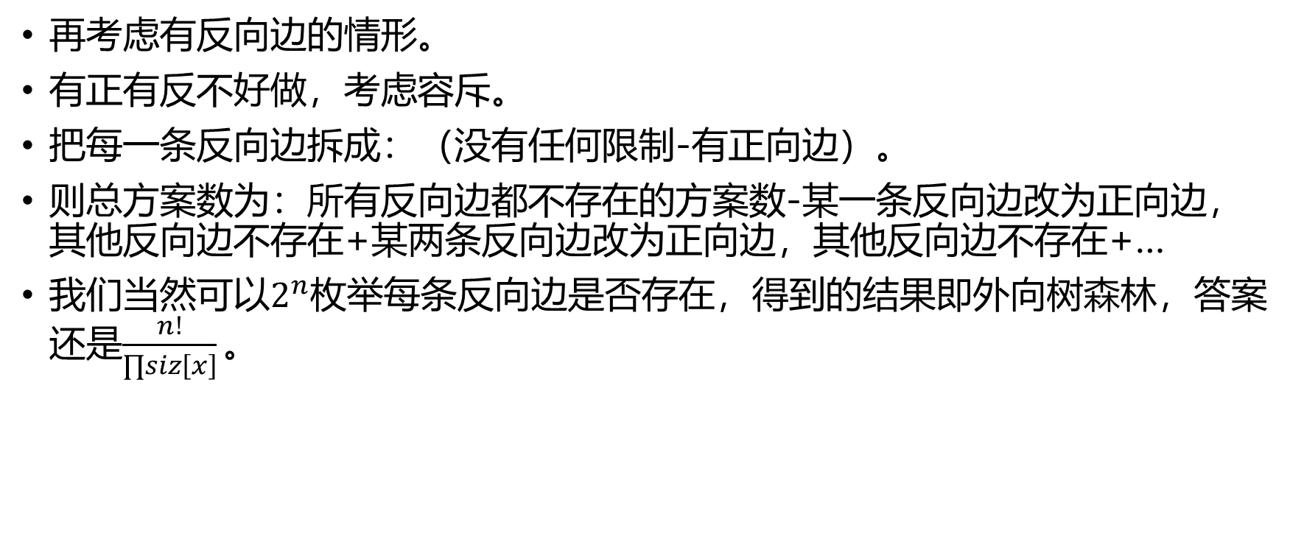
4099 [HEOI2013] SAO
再考虑有反向边的情形。
有正有反不好做，考虑容斥。
把每一条反向边拆成：（没有任何限制-有正向边）。
则总方案数为：所有反向边都不存在的方案数-某一条反向边改为正向边，其他反向边不存在+某两条反向边改为正向边，其他反向边不存在+…
我们当然可以$2^{n}$枚举每条反向边是否存在，得到的结果即外向树森林，答案还是$\frac{n!}{∏siz\left[x\right]}。$

Slide 58
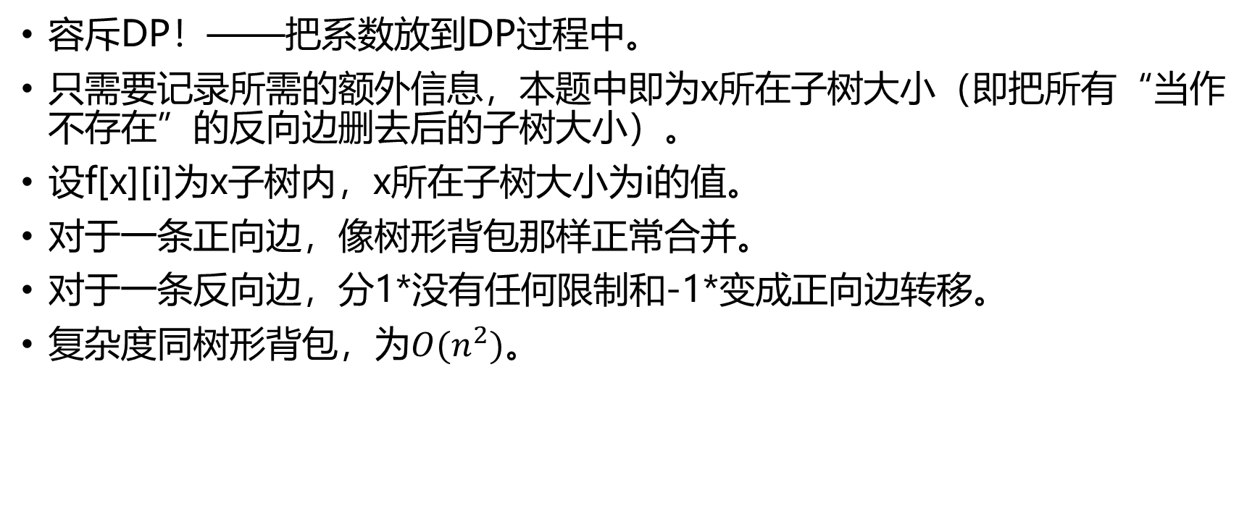
4099 [HEOI2013] SAO
容斥DP！——把系数放到DP过程中。
只需要记录所需的额外信息，本题中即为x所在子树大小（即把所有“当作不存在”的反向边删去后的子树大小）。
设f[x][i]为x子树内，x所在子树大小为i的值。
对于一条正向边，像树形背包那样正常合并。
对于一条反向边，分1*没有任何限制和-1*变成正向边转移。
复杂度同树形背包，为$O(n^{2})。$

Slide 59
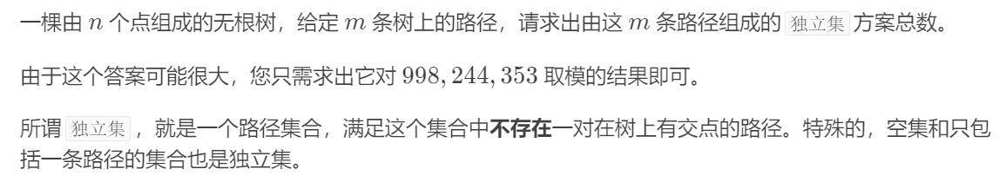
Luogu 6799 「StOI-2」独立集
n, m<=5e5

Slide 60
Luogu 6799 「StOI-2」独立集
先考虑序列做法。把链按右端点排序。设f[i]为考虑了前i条链的答案。转移考虑第i条链选不选。
不选？直接继承f[i-1]！
选？那就找最靠后的，与i不相交的链pos（可以二分），继承f[pos]。
即f[i]=f[i-1]+f[pos]

Slide 61
Luogu 6799 「StOI-2」独立集
下面我们试图把如上方法扩展到树上。
问题在于序列上每个点只有一个前驱，而树却又多个（多个儿子）
如果选择了一条链，序列情形：这段区间所有点都不能选；树上情形：链上的点不能选，但它的子树们可以选。
我们不再能设f[i]为考虑前i条链的答案，而应该设f[x]为考虑了x子树内的点。

Slide 62
Luogu 6799 「StOI-2」独立集
序列情形，我们选择按右端点对链们排序之后，在右端点考虑每一条链选不选。那树上问题，我们应在哪个位置决定这条链选不选呢？
——LCA处！

Slide 63

Luogu 6799 「StOI-2」独立集
设f[x][0/1]为仅考虑x子树内的链的方案数，其中x（没）有被覆盖。
记g[x]=f[x][0]+f[x][1]，即总方案数。
f[x][0]?x自己不被覆盖，它的儿子们随便选。$f\left[x\right]\left[0\right]=\prod_{v∈son(x)}{g[v]}。$
f[x][1]?选且仅能选一条lca为x的链。加法原理，依次考虑lca为x的那些链选不选。

Slide 64
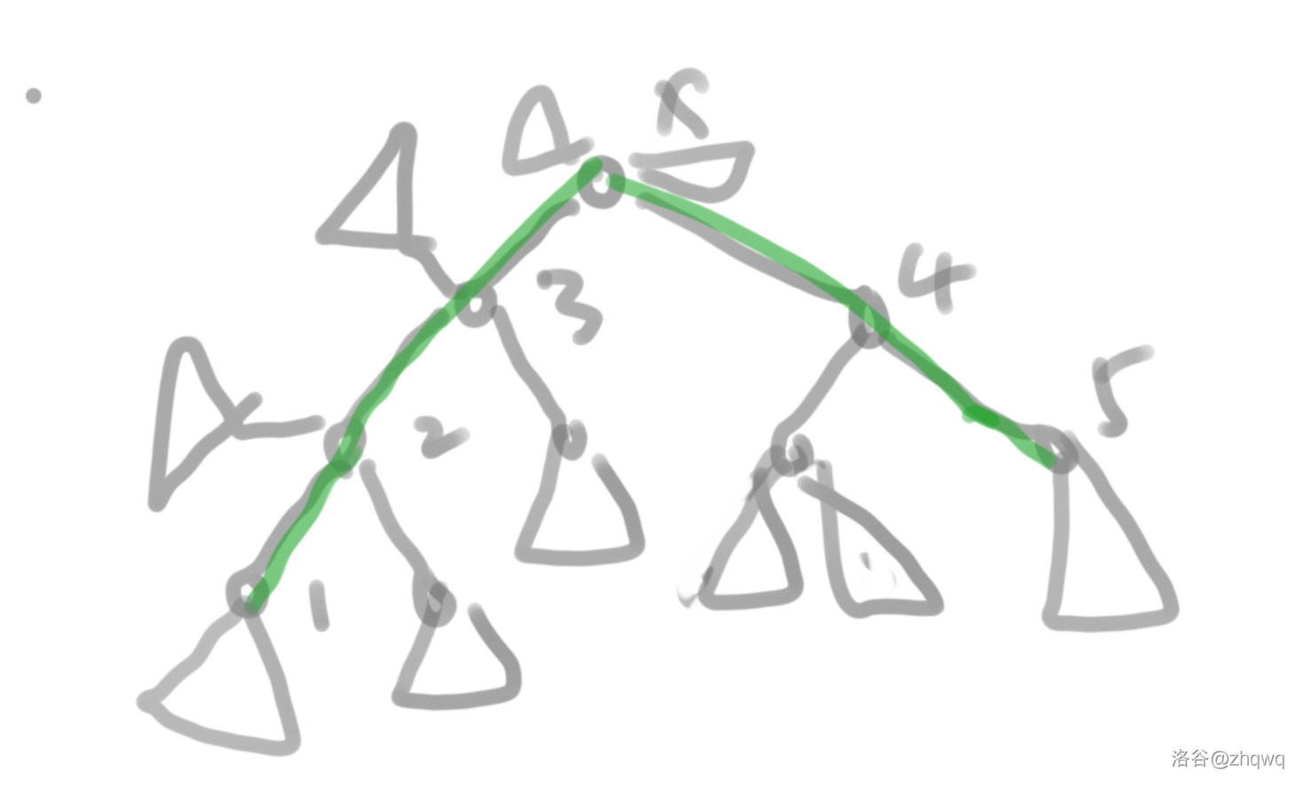
Luogu 6799 「StOI-2」独立集
画个图：假设选了这个链：我们发现x的大多数儿子都随便选（各个子树之间独立，直接把g乘进去），除了3和4两个在链上的点（不能被覆盖）。
那3子树方案数是多少？发现它大多数点也都可以随便选，除了2这个点（不能被覆盖），即f[3][0]/g[2]。
2子树？f[2][0]/g[1]。
1子树？它所有儿子随便选，即f[1][0]。
则本例中，f[x][1]=(f[x][0]/g[3]/g[4])*(f[3][0]/g[2])*(f[2][0]/g[1])*f[1][0]*(f[4][0]/g[5])*f[5][0]
推而广之，设h[u]=f[u][0]/g[u]，则答案为链上除了x所有点的h值乘起来，再乘上f[x][0]。

Slide 65
Luogu 6799 「StOI-2」独立集
接下来就是数据结构问题。求带修树上路径的积？
别树剖（两个log）！用树上差分，转为子树修改单点查询。（即，把每个点的权值的含义变为到根路径权值积。）dfs序上建树状数组即可。

Slide 66
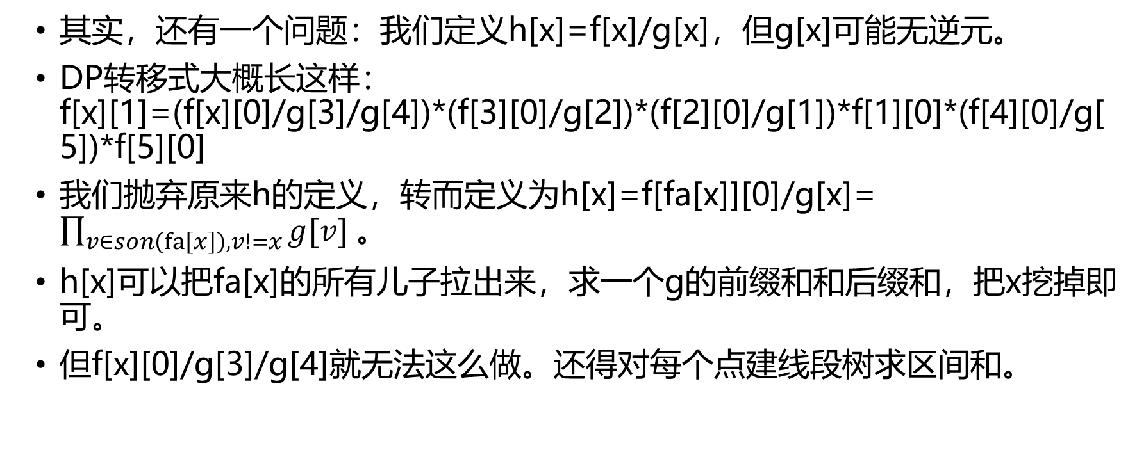
Luogu 6799 「StOI-2」独立集
其实，还有一个问题：我们定义h[x]=f[x]/g[x]，但g[x]可能无逆元。
DP转移式大概长这样：f[x][1]=(f[x][0]/g[3]/g[4])*(f[3][0]/g[2])*(f[2][0]/g[1])*f[1][0]*(f[4][0]/g[5])*f[5][0]
我们抛弃原来h的定义，转而定义为h[x]=f[fa[x]][0]/g[x]= $\prod_{v∈son\left(fa\left[x\right]\right),v!=x}{g[v]}$。
h[x]可以把fa[x]的所有儿子拉出来，求一个g的前缀和和后缀和，把x挖掉即可。
但f[x][0]/g[3]/g[4]就无法这么做。还得对每个点建线段树求区间和。

Slide 67
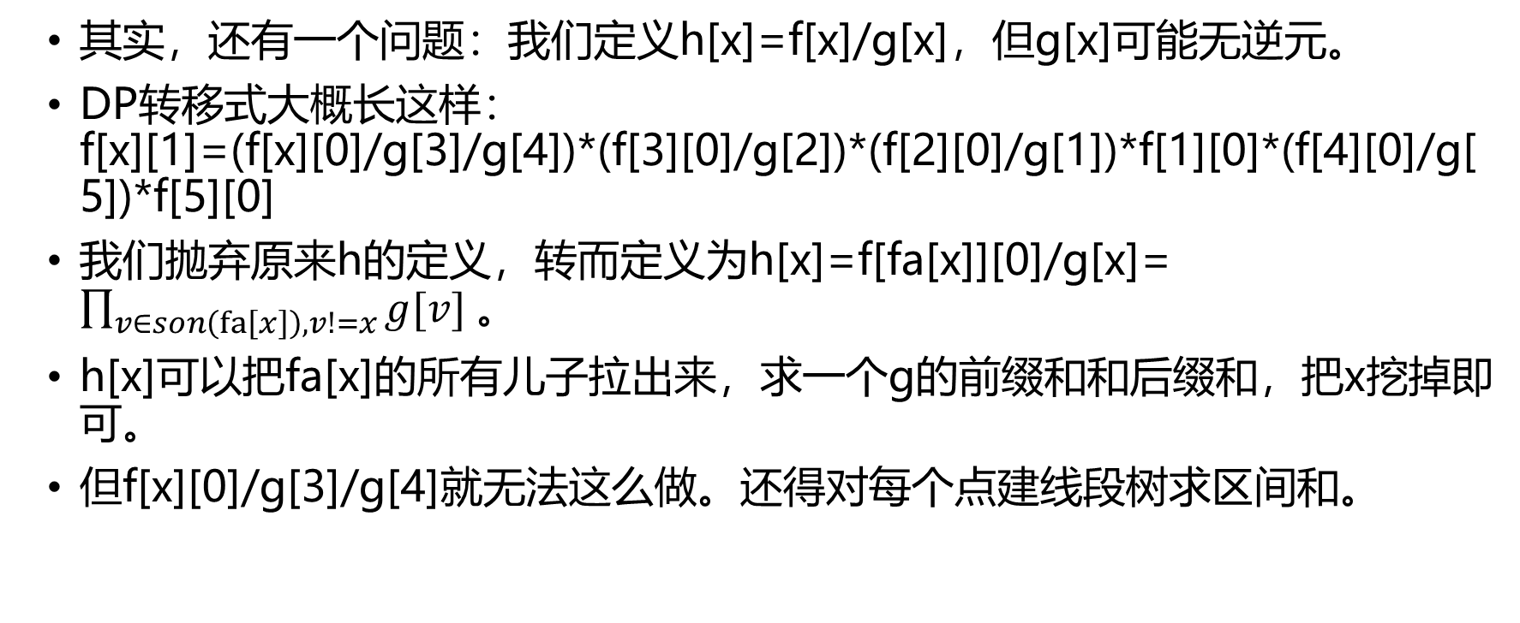
Luogu 6799 「StOI-2」独立集
其实，还有一个问题：我们定义h[x]=f[x]/g[x]，但g[x]可能无逆元。
DP转移式大概长这样：f[x][1]=(f[x][0]/g[3]/g[4])*(f[3][0]/g[2])*(f[2][0]/g[1])*f[1][0]*(f[4][0]/g[5])*f[5][0]
我们抛弃原来h的定义，转而定义为h[x]=f[fa[x]][0]/g[x]= $\prod_{v∈son\left(fa\left[x\right]\right),v!=x}{g[v]}$。
h[x]可以把fa[x]的所有儿子拉出来，求一个g的前缀和和后缀和，把x挖掉即可。
但f[x][0]/g[3]/g[4]就无法这么做。还得对每个点建线段树求区间和。

Slide 68
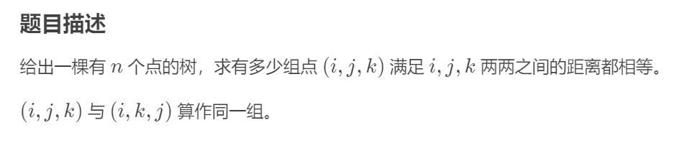
5904 [POI2014] HOT-Hotels 加强版
n<=1e5

Slide 69
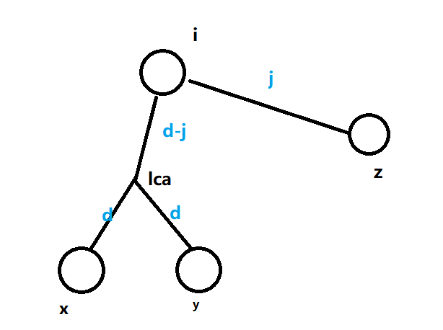
5904 [POI2014] HOT-Hotels 加强版
符合条件的(i,j,k)只可能是这种情况
我们选择在i处统计答案。需要记录其子树内有多少对点(x,y)，满足dis(x,lca(x,y))-dis(lca(x,y),i)= dis(y,lca(x,y))-dis(lca(x,y),i)= d

Slide 70
5904 [POI2014] HOT-Hotels 加强版
设g[u][i]为u子树中，这样二元组的个数
为了求出g，我们需要额外一个数组f[u][i]表示u子树内，距离u为i的点的个数。
ans += f[x][i]*g[v][j+1]
ans += g[x][i]*f[v][j+1]
g[x][i] += g[v][i+1]
g[x][i] += f[x][i]*f[v][i-1]
f[x][i] += f[v][i-1]
复杂度O(n^2)

Slide 71
5904 [POI2014] HOT-Hotels 加强版
注意到DP数组的第二维和深度有关，且大小是x子树的深度，考虑使用长链剖分优化。

Slide 72
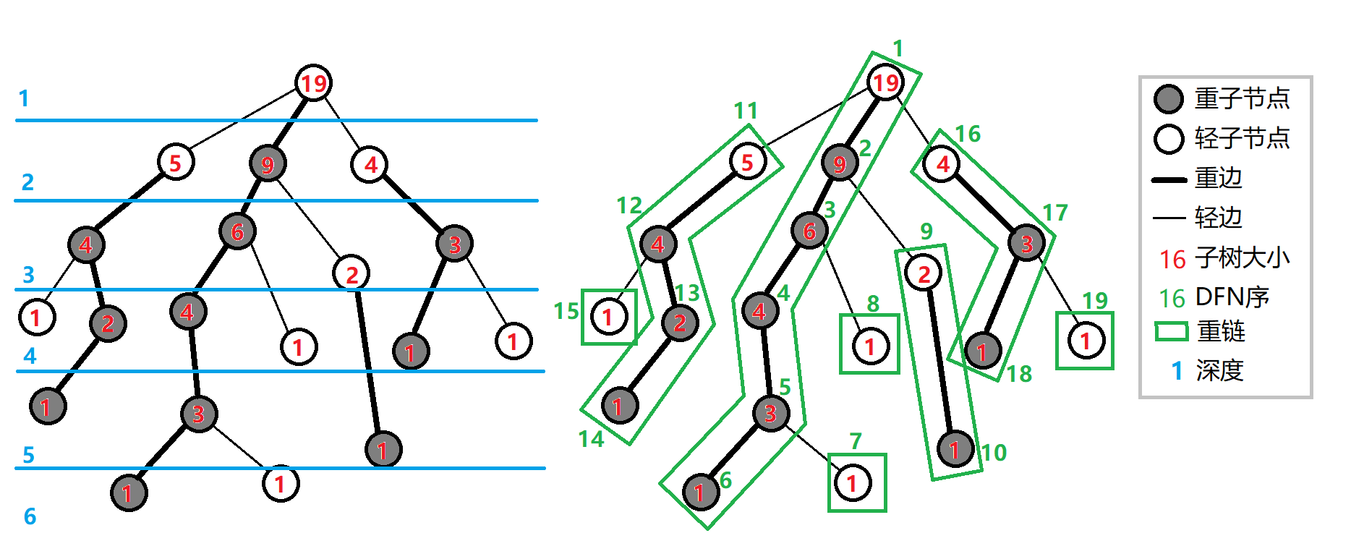
长链剖分
对于树上的结点x，定义其重儿子为其子树深度最大的子结点。其他子节点为轻儿子。
相应定义重边，轻边。若干首尾相连的重边称为重链。
credit: OI-wiki

Slide 73
长链剖分优化DP
对于每个点，如果我们能O(1)地直接处理其重儿子，再以O(lth[v])的复杂度分别处理其轻儿子v，那么整个DP的总复杂度为O(n)。其中lth[v]是v子树的深度，也即以v为顶点的长链长度。

Slide 74
5904 [POI2014] HOT-Hotels 加强版
ans += f[x][i]*g[v][j+1]
ans += g[x][i]*f[v][j+1]
g[x][i] += g[v][i+1]
g[x][i] += f[x][i]*f[v][i-1]
f[x][i] += f[v][i-1]
对于本题，如何“O(1)地直接处理重儿子”？直接把它的f和g数组占为己用！
我们先合并重儿子，此时第一、二、四行转移不存在/本身O(1)。对于第三行和第五行，直接把重儿子的f/g数组拿过来用就好！
对于轻儿子们，正常转移就OK。

Slide 75
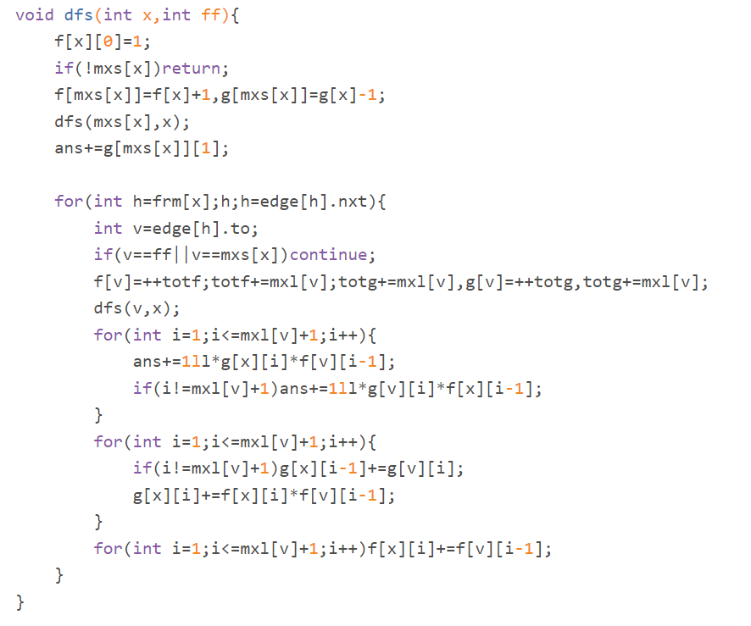
5904 [POI2014] HOT-Hotels 加强版
实现上，需要用指针。其中g数组需要开大空间。每个点需要开辟两倍自己最大深度的空间，它的g数组从中间开始，重儿子往左走。

Slide 76
一个题
问树中有几个联通块的直径介于[L,R]之间。n<=1e5

Slide 77
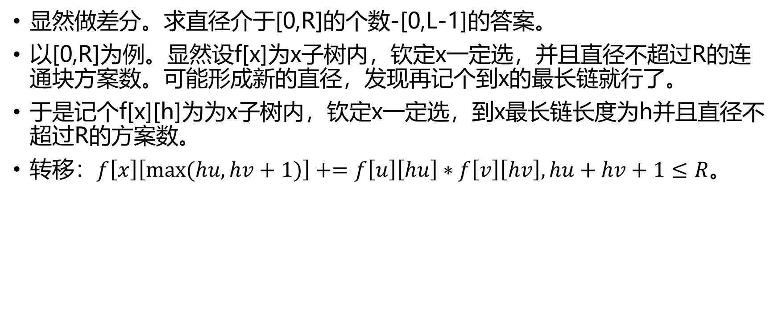
一个题
显然做差分。求直径介于[0,R]的个数-[0,L-1]的答案。
以[0,R]为例。显然设f[x]为x子树内，钦定x一定选，并且直径不超过R的连通块方案数。可能形成新的直径，发现再记个到x的最长链就行了。
于是记个f[x][h]为为x子树内，钦定x一定选，到x最长链长度为h并且直径不超过R的方案数。
转移：$f\left[x\right]\left[\max{(hu,hv+1)}\right]+=f\left[u\right]\left[hu\right]∗f\left[v\right]\left[hv\right], hu+hv+1≤R$。

Slide 78

一个题
同样注意到第二维和深度有关，使用长链剖分。
同样，先合并重儿子，直接把其f数组拿过来用就好，复杂度O(1)。
对于轻儿子，直接看转移式子： $f’\left[u\right]\left[\max{(hu,hv+1)}\right]+=f\left[u\right]\left[hu\right]∗f’\left[v\right]\left[hv\right], hu+hv+1≤R，我$们需要同时枚举hu和hv。能不能只枚举hv？
我们用f[x]表示合并前的DP数组，用f’[x]表示合并后的。

Slide 79

一个题
带着max总是不方便的，我们应该先分类讨论去掉max：
$hu≤hv+1：$有$f’\left[u\right]\left[hv+1\right]+=f\left[v\right]\left[hv\right]∗(\sum_{hu+hv+1≤R,du≤dv+1}{f\left[u\right][du]})$
而$对于所有满足hu>hv+1$的hu，$f’\left[u\right]\left[du\right]+=f\left[u\right]\left[du\right]∗f\left[v\right]\left[dv\right]。$
第一种转移？区间求和，单点加！
第二种转移？区间乘法！
维护线段树。

Slide 80
一个题
更具体地，为了快速继承重儿子的DP数组，全局只建一棵线段树。在处理u时，就让线段树上[dfn[x],dfn[x]+lth[x]]这段区间的值为f[x][0]...f[x][lth[x]]。
还是先递归长儿子。回到父亲时，平移的任务自然就被完成。
复杂度O(nlogn)

Slide 81

PKUWC2018 Minimax
n<=3e5

Slide 82
PKUWC2018 Minimax
这是一类经典问题：使用线段树合并维护树形DP。

Slide 83

PKUWC2018 Minimax
这个式子看起来没啥好的性质，我们得把整个D数组全求出来。
显然，把不同权值从小到大排序+离散化后，我们可以搞出这样的DP柿子：
设f[x][i]为x结点出现第i小权值的概率。设l,r分别为x的左右儿子。
$f\left[x\right]\left[i\right]=f\left[l\right]\left[i\right]∗\left(p_{x}\sum_{k=1}^{i−1}{f\left[r\right]\left[k\right]}+\left(1−p_{x}\right)\sum_{k=i+1}^{m}{f\left[r\right]\left[k\right]}\right)+f\left[r\right]\left[i\right]∗(p_{x}\sum_{k=1}^{i−1}{f\left[l\right]\left[k\right]}+\left(1−p_{x}\right)\sum_{k=i+1}^{m}{f\left[l\right]\left[k\right]})$。当然实际上f[l][i],f[r][i]中有一个必定为0。
注意到这个转移柿子是在做：左儿子某个位置j的值乘上（右儿子j前面的前缀和*p+右儿子j后面的后缀和*(1-p)）。

Slide 84

PKUWC2018 Minimax
我们用线段树合并维护这个过程。我们现在想把l和r两棵树合并起来扔给x。
当我们希望合并[l,r]这个区间。若x和y对应的两棵树在[l,r]都非空，那么递归处理。
因此我们只需要考虑y树在该区间上为空的情形。（x树为空同理）
这时，x对应区间的所有值（即$f\left[x\right]\left[j\right],j∈\left[l,r\right]$）要乘的所有值都相同，即$p_{j}\sum_{k=1…l−1}{f\left[y\right]\left[k\right]}+\left(1−p_{j}\right)\sum_{k=r+1…m}{f\left[y\right][k]}$

Slide 85

PKUWC2018 Minimax
我们在线段树合并的过程中顺便维护$sum1=\sum_{k=1…l−1}{f\left[y\right]\left[k\right]}，sum2=\sum_{k=r+1…m}{f\left[y\right][k]}$即可，即当前区间以左的和，及当前区间以右的和。

Slide 86

PKUWC2018 Minimax
我们在线段树合并的过程中顺便维护$sum1=\sum_{k=1…l−1}{f\left[y\right]\left[k\right]}，sum2=\sum_{k=r+1…m}{f\left[y\right][k]}$即可，即当前区间以左的和，及当前区间以右的和。
具体来说，是向左儿子递归就加上sum[ls]∗p，向右儿子递归就加上sum[rs]∗(1−p)。
对于x树也同样维护的值。

Slide 87
PKUWC2018 Minimax
我们在线段树合并的过程中顺便维护$sum1=\sum_{k=1…l−1}{f\left[y\right]\left[k\right]}，sum2=\sum_{k=r+1…m}{f\left[y\right][k]}$即可，即当前区间以左的和，及当前区间以右的和。
具体来说，是向左儿子递归就加上sum[ls]∗p，向右儿子递归就加上sum[rs]∗(1−p)。
对于x树也同样维护的值。

Slide 88

PKUWC2018 Minimax

Slide 89

NOI2020命运

Slide 90
NOI2020命运
显然考虑树形DP。
子树内的限制一定在子树里处理完了，完全在子树外的限制肯定也和这个子树无关。
我们关心的其实是V在x子树内，U在x子树外，当前还没有被标记的（即还没有一个边为1）的限制中，U最靠下的那个。因为U最靠下的被满足了其他的也一定满足。
具体来说：设f[x][i]为考虑x子树，当前没被标记上1的限制中，dep[U]的最大值为i时的方案数。

Slide 91

NOI2020命运
转移：
v的父亲u处考虑<u,v>这条边标记0还是1。
枚举i<dep[x],j<dep[v]。
为0：$f^{′}\left[u\right]\left[\max\left(i,j\right)\right]=f^{′}\left[u\right]\left[\max\left(i,j\right)\right]+f\left[u\right]\left[i\right]∗f\left[v\right]\left[j\right]。$
为1： $f^{′}\left[u\right]\left[i\right]=f^{′}\left[u\right]\left[i\right]+f\left[u\right]\left[i\right]∗f\left[v\right]\left[j\right]。$
直接做为O(n^3)。使用前缀和优化可做O(n^2)。

Slide 92

NOI2020命运
形式和上题有点像（取max），考虑线段树优化合并。
我们改写一下转移（看谁能转移到自己）：
$f^{′}\left[u\right]=f\left[u\right]\left[i\right]∗sum\left[v\right]\left[n\right]+f\left[u\right]\left[i\right]∗sum\left[v\right]\left[i\right]+f\left[v\right]\left[i\right]∗sum\left[u\right]\left[i−1\right]=f\left[u\right]\left[i\right]∗\left(sum\left[v\right]\left[n\right]+sum\left[v\right]\left[i\right]\right)+f\left[v\right]\left[i\right]∗sum\left[x\right]\left[i−1\right]$。其中sum是f的前缀和。
看到前缀和的样子，就和上题很像了。

Slide 93
NOI2020命运
只需考虑以下三种情况：
u对应节点为空：此时f[u][i]=0，应让v对应节点打一个乘sum[u][i-1]标记。
v对应结点为空：此时f[v][i]=0,应让x对应节点打一个乘(sum[v][n]+sum[v][i])标记。
l==r（递归到底层），分别乘上再加起来就行了。
在线段树合并时先递归左儿子再递归右儿子，就可以顺便维护出s1=sum[v][n]+sum[v][i]，s2=sum[x][i-1]这两个标记了。

Slide 94
谢谢大家！

